Slide 1
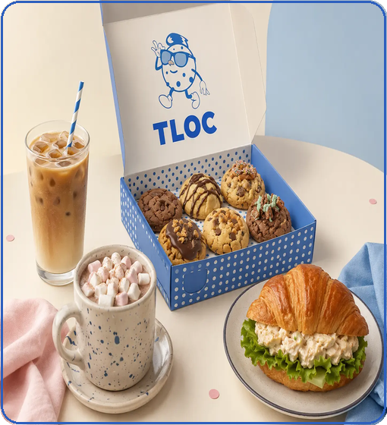

TLOC COOKIES & BAKERY • PROPUESTA ESTRATÉGICA
Tu marca merece una
presencia digital al nivel
de tus productos.
Diseño y puesta en línea de una landing page de alto impacto para convertir el interés de tus redes sociales en pedidos directos por WhatsApp.
• Entrega en 14 días • 100% Celular • Pedidos en 1 Clic
Tacna, Perú • Septiembre 2026

Slide 2
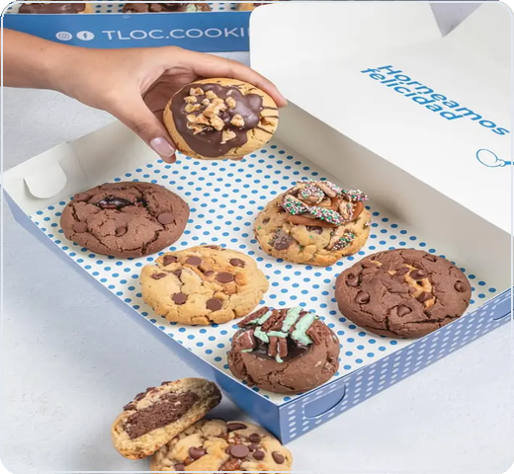
OPORTUNIDAD DIGITAL
La competencia ya está en redes: es momento de liderar
Tus galletas son excepcionales. Una web propia consolida tu prestigio y elimina la fricción en ventas.
01
Autoridad frente a la competencia
Diferénciate de negocios informales. Una web propia proyecta la solidez de una pastelería artesanal seria y referente en Tacna.
02
Catálogo visual siempre a mano
Se acabaron los PDFs pesados y responder cartas por DM. Tus clientes ven sabores, fotos reales y boxes en 1 segundo.
03
Ventas directas a WhatsApp
Cada botón dirige al cliente a tu chat con el pedido listo para coordinar entrega, cerrando ventas al instante.

Slide 3
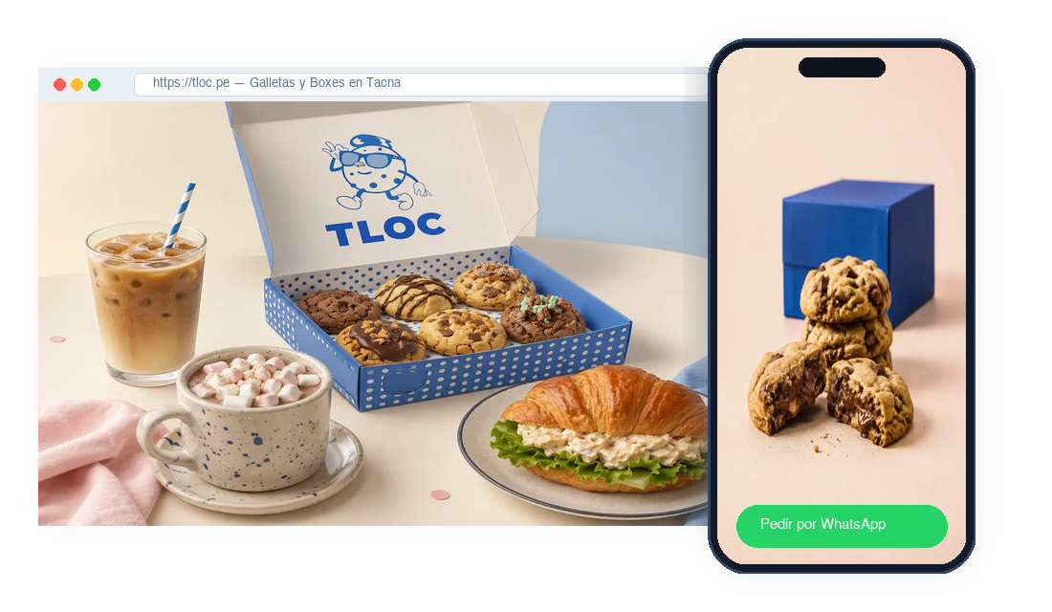
EXPERIENCIA MULTIPANTALLA
Diseñada para cautivar en celular y computadora
Carga instantánea, visualización atractiva y navegación optimizada para el tráfico de redes.
01 • 85% de visitas desde el celular
La página carga en milisegundos y está pensada para navegación ágil con una sola mano, ideal para Instagram y TikTok.
02 • Vitrina visual irresistible
Fotografía en alta definición de cada galleta, boxes de regalo y bebidas, organizadas para despertar antojo inmediato.
03 • El enlace oficial para tu Bio
Un solo link profesional en tus perfiles: centraliza catálogo, horarios, ubicación y pedidos en 1 toque.

Slide 4
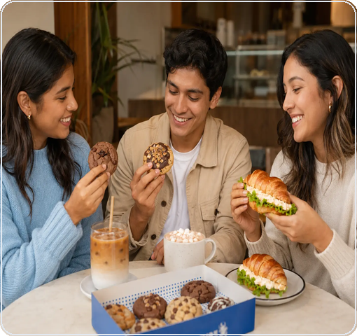
TIEMPO DE IMPLEMENTACIÓN
Tu web lista en solo 2 semanas, sin quitarte tiempo
Proceso ágil y coordinado: tú nos facilitas fotos y datos, nosotros nos encargamos de todo el trabajo técnico.
SEMANA 01 • DÍAS 1 AL 7 — CONTENIDO Y DISEÑO
• Recepción de carta de productos, sabores, precios y fotos.
• Definición y reserva del dominio oficial (ej. tloc.pe).
• Diseño visual de la landing adaptado a la identidad de TLOC.
• Primera revisión conjunta para afinar y validar el estilo.
SEMANA 02 • DÍAS 8 AL 14 — DESARROLLO Y ENTREGA
• Programación web ultrarrápida y adaptada para celulares.
• Configuración de botones de pedido directo a WhatsApp.
• Integración de mapa, horarios de atención y redes sociales.
• Pruebas finales, puesta en línea oficial y entrega de la landing.
Compromiso total: Web lista para vender en 14 días calendario.

Slide 5
PLAN DE INVERSIÓN
Inversión clara, accesible y con retorno inmediato
Sin costos ocultos ni letras chicas: una propuesta directa para hacer crecer la presencia de TLOC.
MAYOR VISIBILIDAD & AUTORIDAD
Landing Page Completa TLOC
S/ 499
Inversión única de diseño, desarrollo web y publicación.
✓ Más presencia en redes: consolida a TLOC como marca formal y referente.
✓ Catálogo interactivo: muestra tus galletas, boxes y bebidas con fotos irresistibles.
✓ Pedidos en 1 clic: botón directo a tu WhatsApp con mensaje listo para enviar.
✓ 100% responsiva: navegación rápida e impecable en celulares y computadoras.
Dominio propio (ej. tloc.pe): USD 15 a 20 / año (registro oficial anual directo).
TRANQUILIDAD CONTINUA
Soporte y Mantenimiento
S/ 19 / mes
Mantenimiento mensual directo, sin enredos.
✓ Cambios de precios o carta de productos.
✓ Nuevos sabores de temporada y promociones.
✓ Actualización de horarios y feriados.
✓ Soporte y monitoreo técnico constante.
PASOS PARA INICIAR: 1. Visto bueno • 2. Envío de fotos y carta • 3. ¡Tu web lista en 2 semanas!

Slide 6
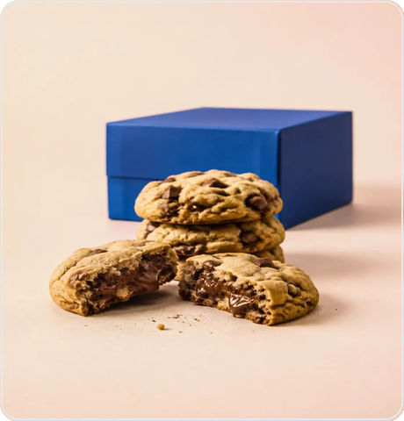
PRÓXIMO PASO
Empecemos hoy: tu web al aire en 14 días
Solo necesitamos 3 pasos simples para arrancar de inmediato sin quitarte tiempo de operación.
01
Confirmación de la propuesta
Aprobación del alcance y condiciones acordadas para reservar el inicio de tu proyecto.
02
Envío de material de TLOC
Nos compartes fotos de tus galletas, carta de sabores, precios y datos de atención.
03
Dominio y Lanzamiento oficial
Elegimos el nombre web oficial (ej. tloc.pe) y en 14 días tu web está recibiendo pedidos.
¿Coordinamos el inicio esta semana para tener la web lista cuanto antes?

